Slide 1


Педагогічна майстерня для вихователів ЗДО ВМТГ
«ВЕЛИКОДНЯ МАЙСТЕРНЯ»
11 квітня
13.30 – 14.30
В режимі онлайн
«Великодні традиції від минулого до сучасності»
Консультант КУ «ЦПР ПП ВМР» Лариса Бондарчук

Slide 2
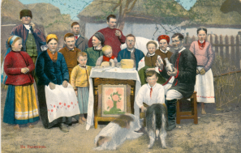
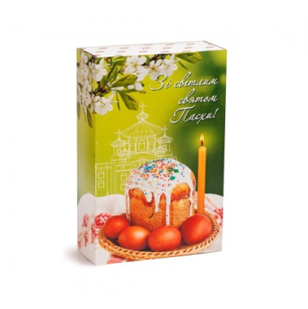

Щороку усі християни святкують Великдень –
день особливий для всіх!
Родина нарешті збирається за святковим столом і розговляється.
Це одне з найрадісніших свят, адже воно символізує початок нового життя.

Slide 3
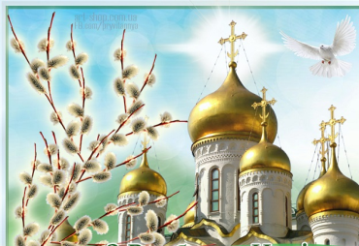
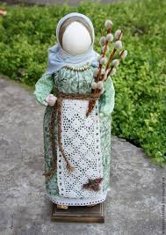
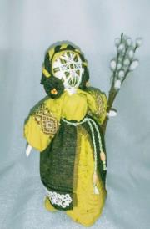
За тиждень до Великодня
відзначають Вербну неділю.
Цей день наповнений добром, світлом, радістю і теплом.
Основним обрядом цього свята було освячення вербових гілочок, а також виготовлена власноруч весняна лялька Вербниця, яка символізує кущ верби, пробудження природи навесні.
Її кольори повинні бути наближені до квітів верби та зелені.
У ручках лялька тримає три гілочки верби

Slide 4
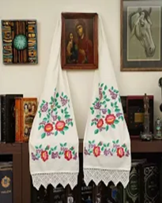
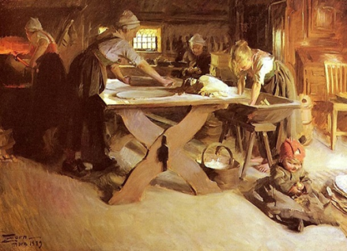
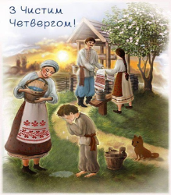
Підготовка до Великодня
починається за тиждень, який називається Страсним, або Білим. Ще споконвіків четвер цього тижня, який називають чистим, за традицією відводився на те, щоб прибрати оселю, прикрасити святковими рушниками та всією сім’єю викупатися до сходу сонця у проточній воді, котра нібито змиває з людини всі гріхи й хвороби.

Slide 5
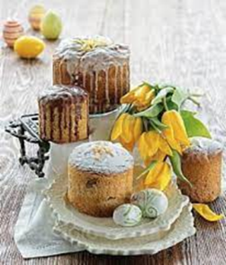
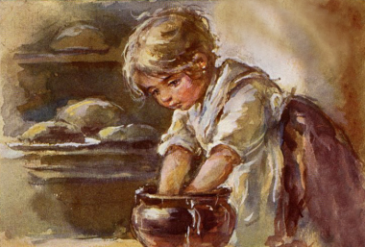
За повір’ям паску треба випікати лише в четвер, бо робити це в п’ятницю вважається великим гріхом. Кажуть, що якщо випікати паску у п`ятницю, то вона не вдасться, а це негативно вплине на майбутнє всієї родини.
Традиційно хліб-паску готують із найкращого борошна, додаючи до нього родзинки,
ваніль і корицю, вбивають зо
два десятки яєць, аби тісто
мало жовтий колір.

Slide 6
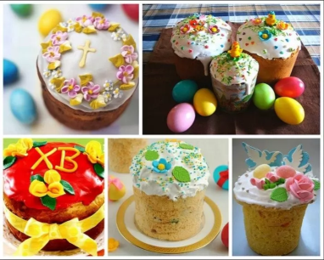
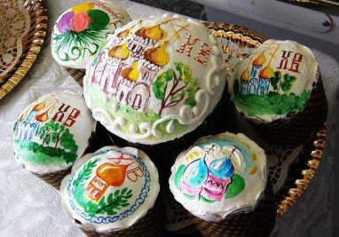
Коли паска випечеться, беруться її прикрашати. Зверху оздоблюють спіралями — символом сонця — квітками, фігурками пташок із тіста. Заведено робити від п’яти до десяти пасок, аби згодом пригощати всіх родичів та близьких, вітаючи їх із Великоднем.

Slide 7
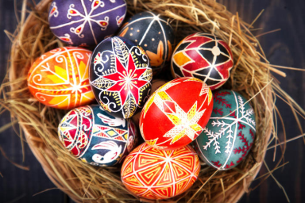
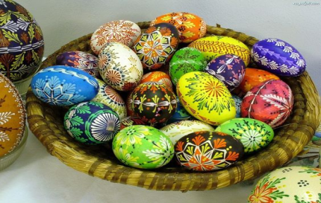
Ще однією особливою традицією було розфарбовування яєць. З давніх-давен розфарбовані яйця вважались символом відродження життя, природи і сонця. Раніше їх розфарбовували за допомогою природних матеріалів: кори та плодів дерев, трав і квітів. Кожен вид прикрашання яєць мав свою назву.

Slide 8
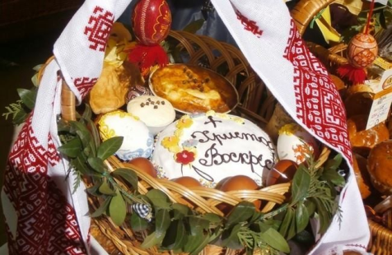
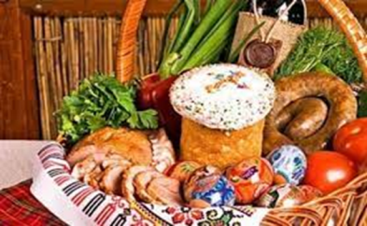
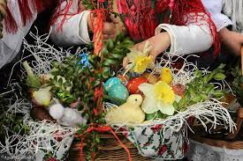
До церкви
обов’язково збирали
великодній кошик
До кошика вкладають ковбасу, сало, хліб, масло і сир,
а також предмети, такі як хрестики, медальйони, ікони та різноманітні обереги

Slide 9
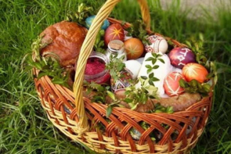
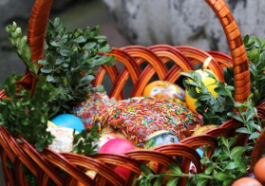
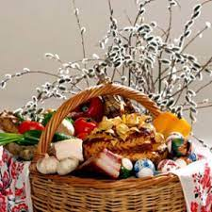
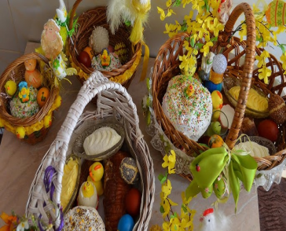
Традиційний великодній кошик прикрашений тим, що пов’язано з пробудженням природи до життя.
Прикрашали гілочками верби з «котиками» – вони ще є символом Вербної неділі, але не забороняється використовувати вербу в якості оформлення пасхальних кошиків;
гілочками самшиту;
форзицією, якщо вона вже цвіте,
або іншими весняними квітами
Прикрашання кошика зеленими гілочками та квітами символізує вічне життя та безсмертя

Slide 10
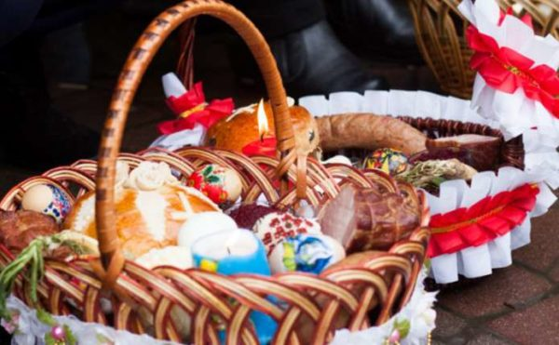
Всередині кошик застеляли білою серветкою, найчастіше вишитою або мереживною. Деякі кошики мали ще й білу оборку зовні. Кольори прикрас та серветок відносяться до весняних кольорів - жовтого та зеленого. Дуже часто кошик прикрашали стрічками. Звичайно, найпоширенішими є стрічки жовтого, зеленого або білого кольору. Серед матеріалів переважають атлас або органза.

Slide 11
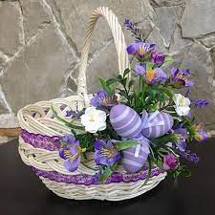
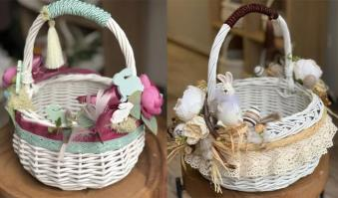
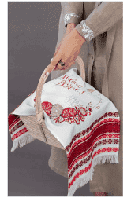
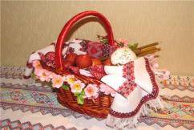
Щоб стрічки контрастували з кошиком і виділялися на його тлі, виберіть білий кошик.
Прикраси великоднього кошика повинні виглядати естетично. Зверху кошик накривали вишитим рушником,
який є символом життя, вічності, бо нитки сплітаються з любов’ю і розумом

Slide 12
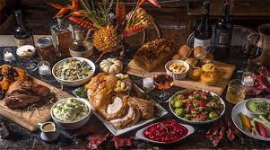
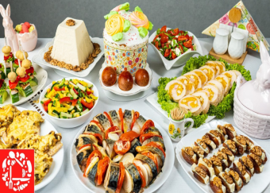
Великодню неділю за традицією зустрічають усією сім’єю за великим столом з великодніми стравами. Члени родини зазвичай мають поділити між собою один великодній хліб та крашанку. Вірять, що цей звичай наділяє «доброю долею» — щастям — кожного члена родини.

Slide 13
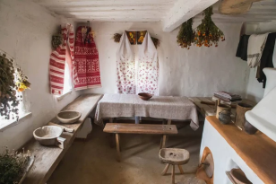
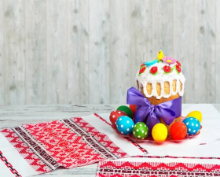
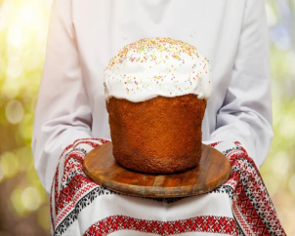
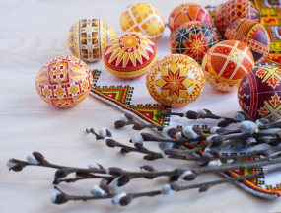
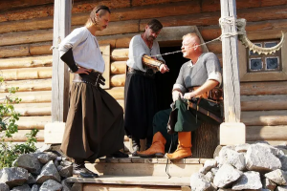
В давнину першого великоднього дня всі господині залишались вдома та накривали стіл. Гостинці були заздалегідь готові для приходу гостей і стояли весь день.
Натомість чоловіки ходили від хати до хати, вітаючи родичів та знайомих.
Святкування Великодня з часом обросло новими звичаями та традиціями. Але це не означає, що ми забули про старі обряди. Щороку наші господиньки готують паску, яка є чи не найголовнішим атрибутом у святковому кошику.

Slide 14
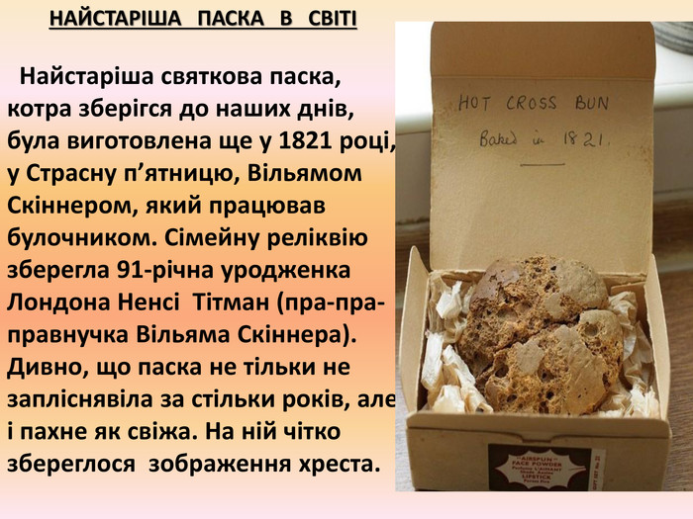

Slide 15
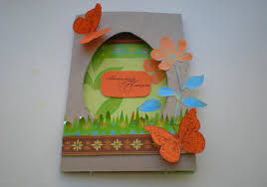
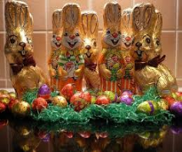
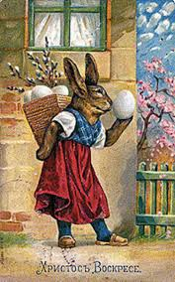
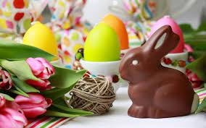
Немає меж
різноманітності культурних
традицій і звичаїв того,
як відзначають паску в різних країнах.
У Швеції та Ісландії, крашанки вже виготовляють у вигляді красивих різнокольорових картонних коробок, усередині яких зберігаються різні солодощі.
В Італії, Німеччини і Бразилії практично всі пасхальні яйця виготовляються з шоколаду. Такі шоколадні яйця дарують або в спеціальних кошиках, або ж просто весь тиждень об’їдаються різними солодощами та шоколадними цукерками, відзначаючи паску.

Slide 16
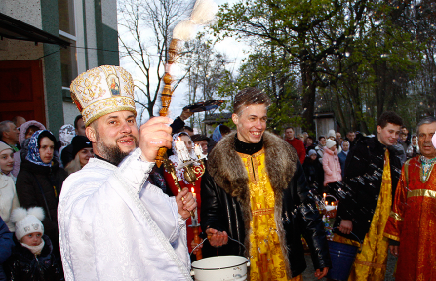
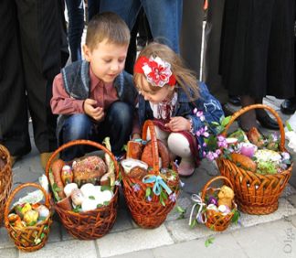
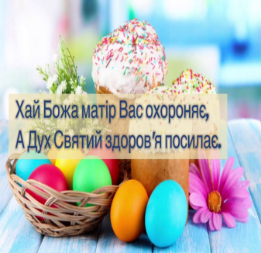
Для українців Великдень – це не тільки різнокольорові писанки і смачна паска. Це особливе свято,адже у
цей день воскрес
Ісус Христос.
Вітання напряму пов’язане
з цією подією –
Христос Воскрес! А у відповідь кажуть – Воістину Воскрес!

Slide 17
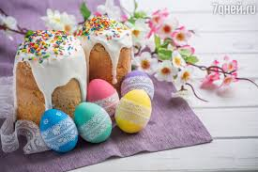
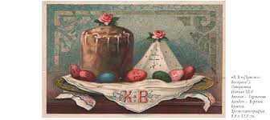
ДЯКУЮ ЗА УВАГУ

